Slide 1
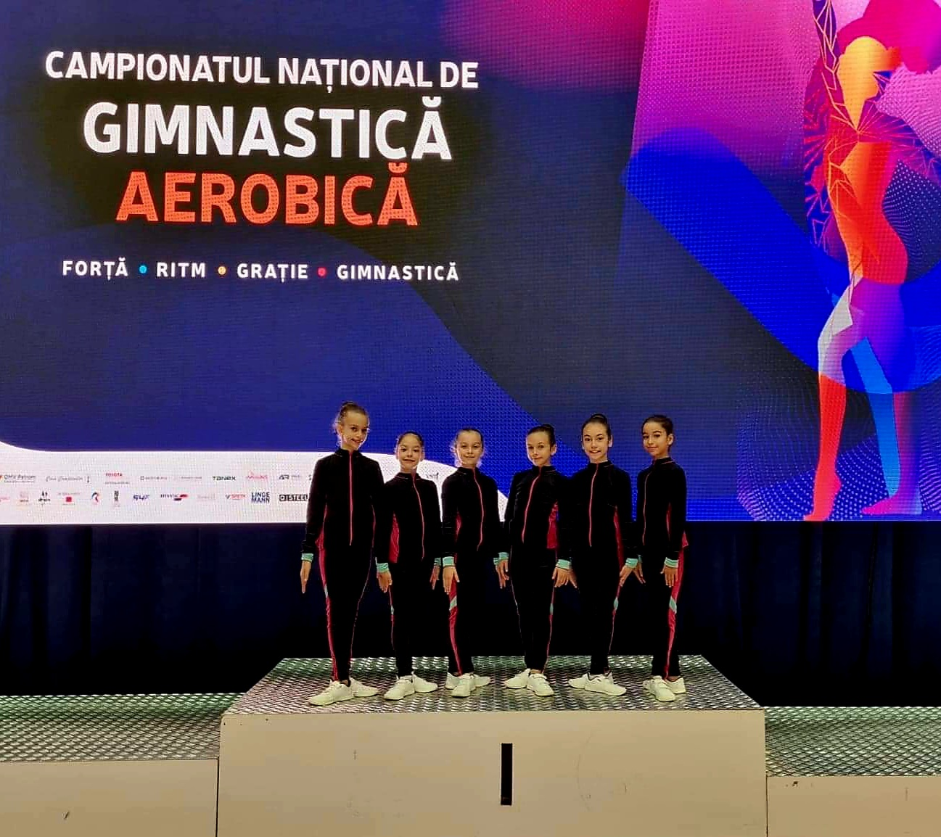
Campionatul Național de Gimnastică Aerobică 7-9 octombrie 2022
It's What I Love Constanța este o școală de dans, fondată de Elena Rușa, în care se practică baletul, dansul modern, dansul contemporan, dar și gimnastica aerobică. Participarea la Naționale a micilor gimnaste a fost pregătită la mai multe întreceri, în care acestea au evoluat în afara concursului (cele de la Deva, Arad, Iași, Constanța). Sportivele, cu care Elena Rușa, lucrează de la o vârstă mică, fac la It's What I Love Constanța, pe lângă gimnastică aerobică, și dans, academia având participări la întreceri și evenimente cu toate ramurile sale.

Slide 2
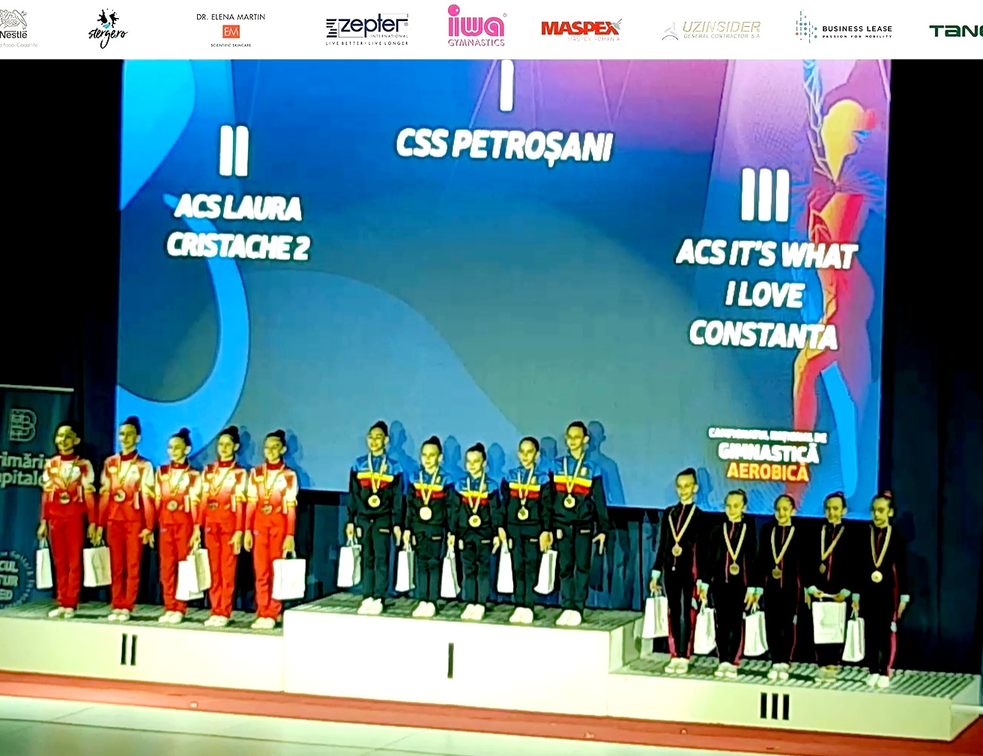
ACS It’s What I love Constanța
Sportivele „ACS It’s What I love Constanța, medalie de bronz la Campionatul Național de Gimnastică Aerobică, organizat în București
Sportivele „ACS It’s What I love Constanța”, Avram Sara, Constantin Antonia,David Diana, Iancu Amalia Raileanu Roxana și Vasilescu Antonia au încheiat un week-end plin de emotii și performanță în ultima zi a Campionatul Național de Gimnastică Aerobică de la Sala Polivalentă, eveniment organizat de Federația Română de Gimnastică în parteneriat cu Primăria Municipiului București.

Slide 3
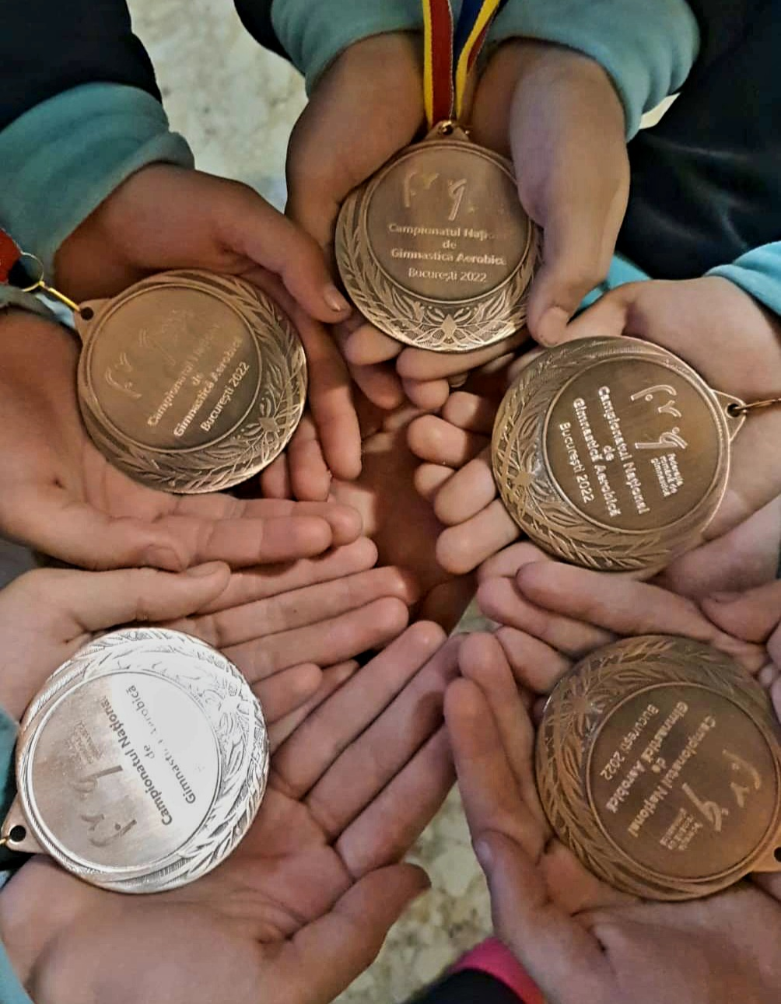
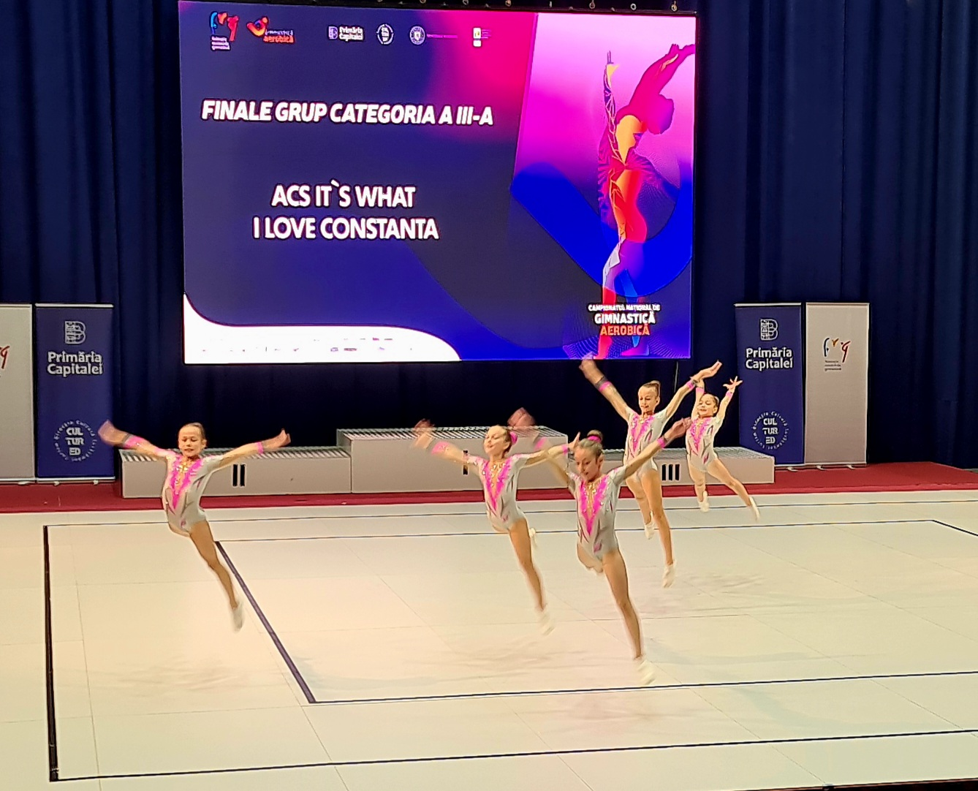
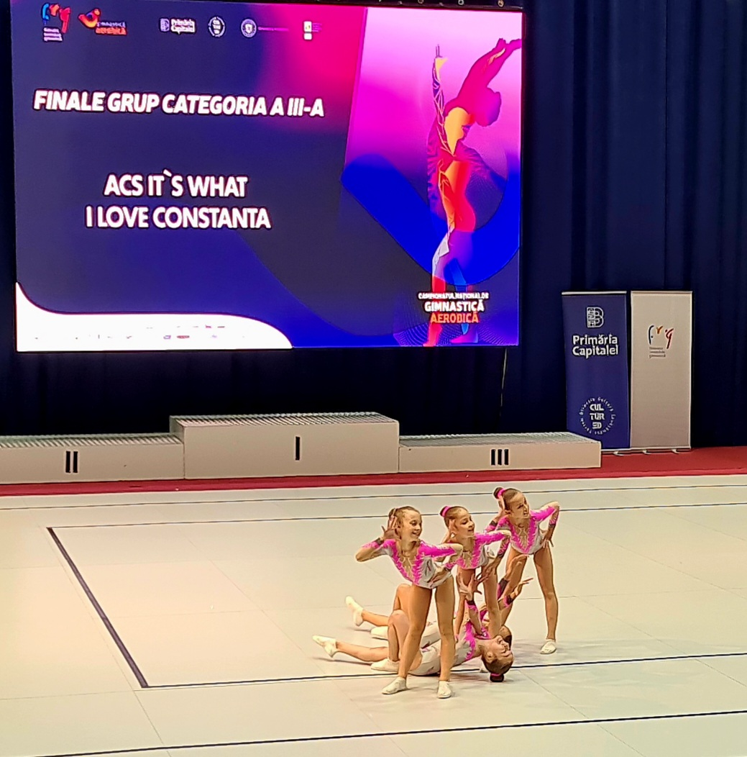
ACS It’s What I love Constanța
După două zile de concurs cu calificări, Ritmul, Forța și Grația au adus o bucurie imensă și medalia de bronz, la proba de grup, categoria a-III- a.

Slide 4
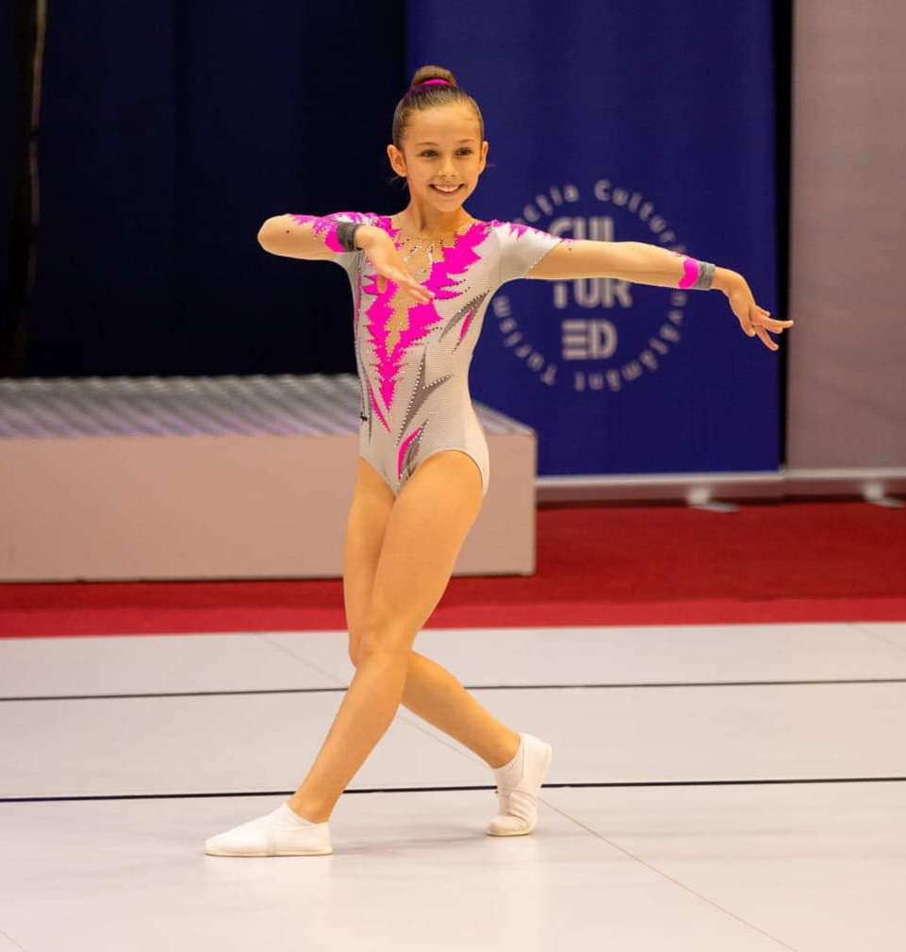
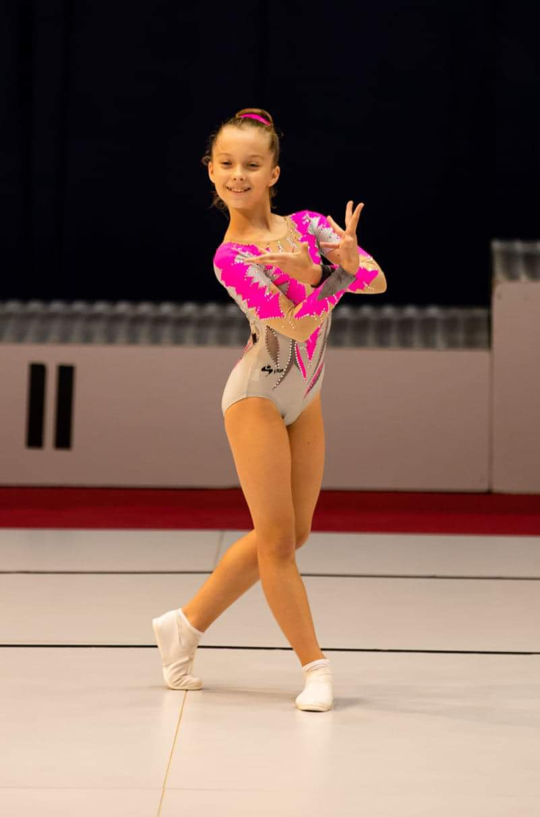
ACS It’s What I love Constanța
După două zile de concurs cu calificări, Ritmul, Forța și Grația au adus o bucurie imensă și medalia de bronz, la proba de grup, categoria a-III- a.
„Felicitări David Diana și Avram Sara pentru locurile 4 si 6 obținute la Individual Feminin, tot categoria a- III- a si Trio locul 5 alături de Iancu Amalia la Campionatul Național de Gimnastica Aerobica

Slide 5
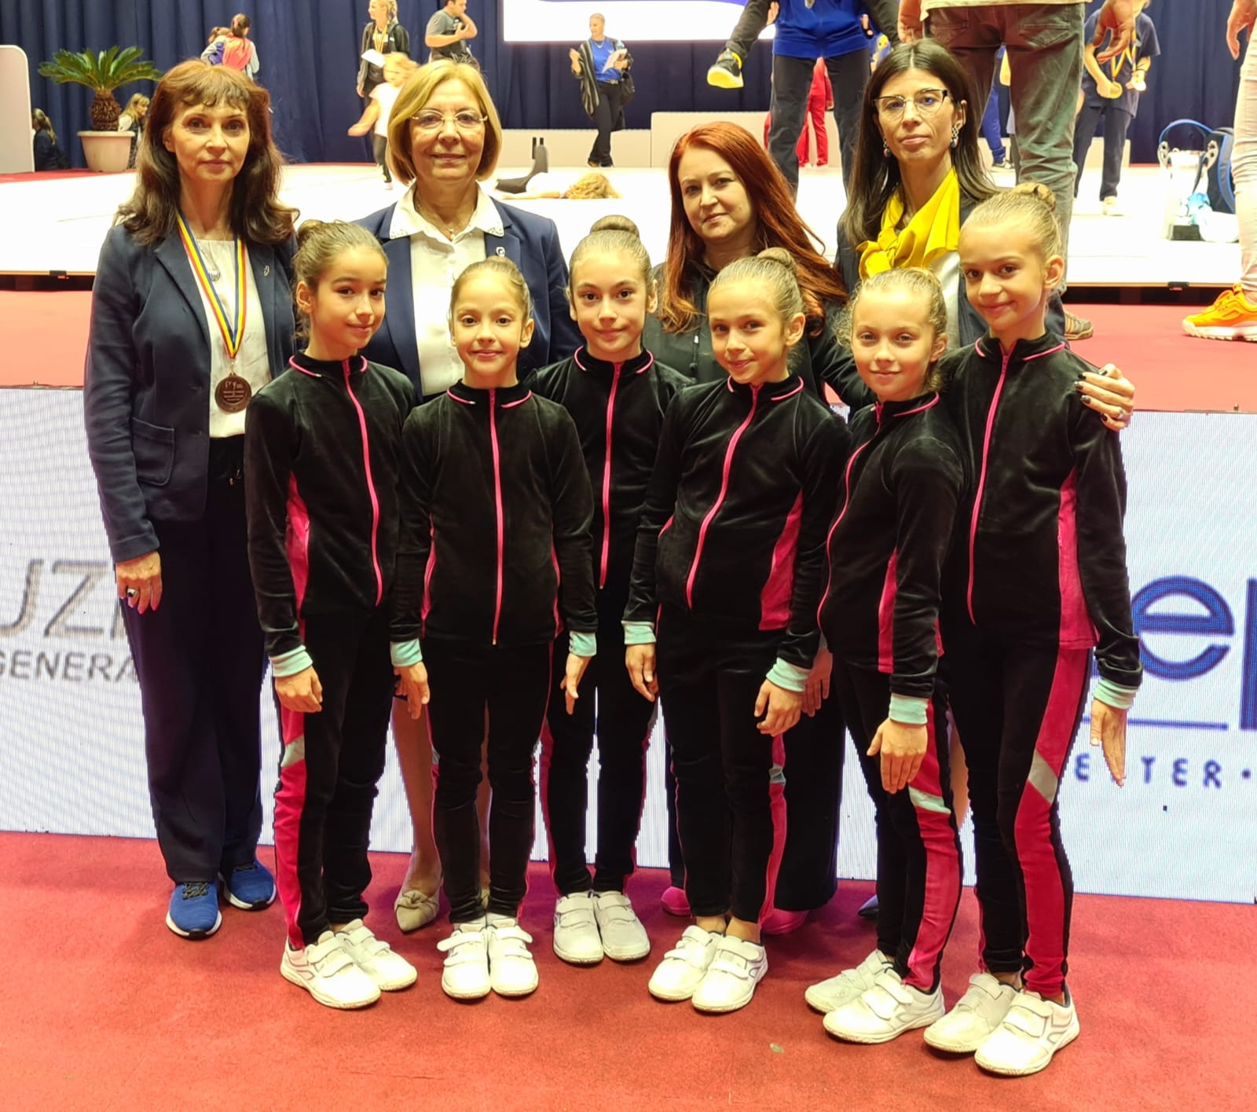
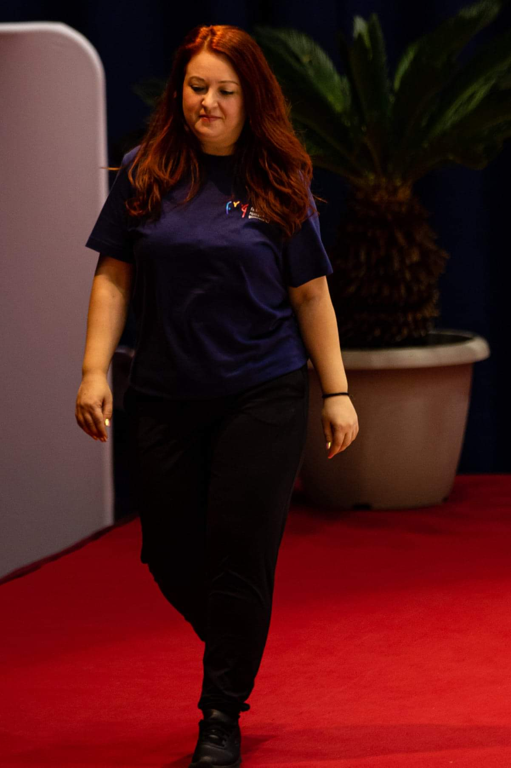
ACS It’s What I love Constanța
MULTUMIM tuturor celor ce ne-au susținut și ne sunt mereu alături, felicităm părinții pentru performanta sportivelor, susținerea lor și micuțele sportive pentru evoluție. Felicitări #FRG ,Cristina Dulgheroiu, Alina Dragan,Maria Fumea , tuturor celor ce au stat în spatele acestei ediții, cluburilor participante și ROMGYM TROPHY”, le-a transmis antrenoarea Elena Rusa, cea care deține ACS It’s what i love!

Slide 6
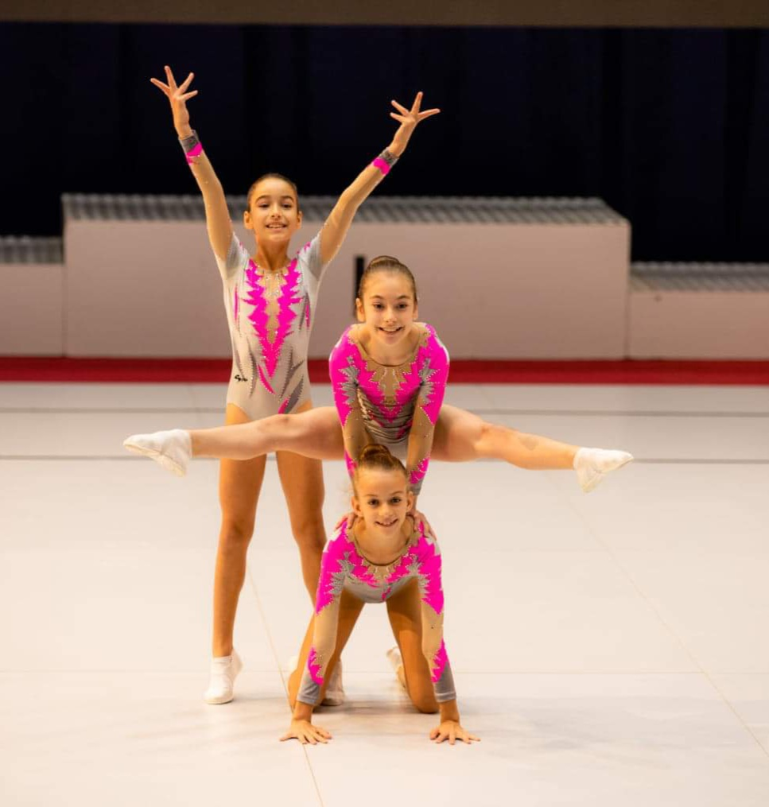

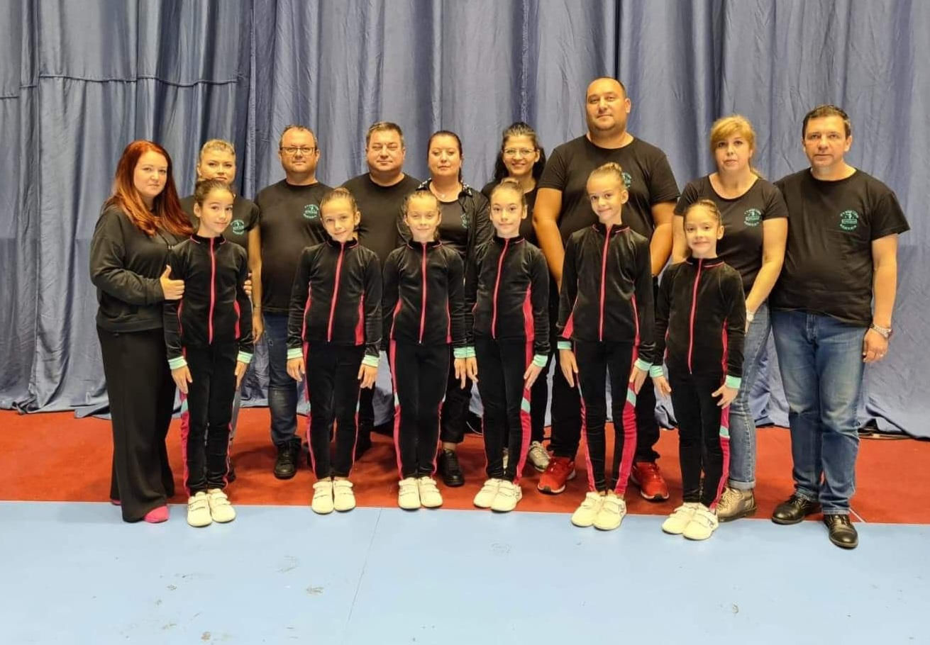
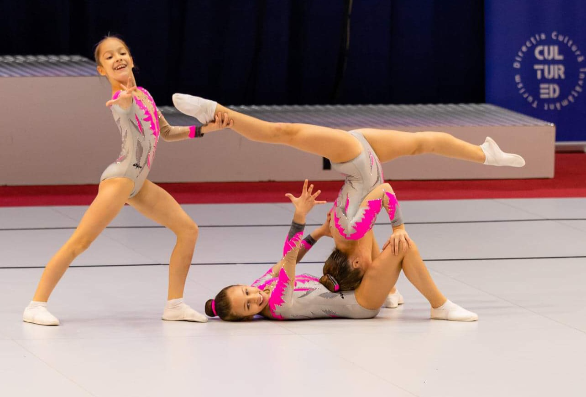
ACS It’s What I love Constanța

Slide 7
ACS It’s What I love Constanța
https://focuspress.ro/sportivele-clubului-its-what-i-love-constanta-medalie-de-bronz-la-evenimentul-regalul-gimnasticii-organizat-in-bucuresti/
https://www.ziuaconstanta.ro/stiri/sport/gimnastele-de-la-it-s-what-i-love-constanta-pe-podium-la-nationale-ritmul-forta-si-gratia-ne-au-adus-o-bucurie-imensa-si-medalia-de-bronz-galerie-796954.html
https://m.ziuaconstanta.ro/stiri/sport/gimnastica-aerobica-medalii-la-nationale-pentru-cluburile-de-pe-litoral-document-796950.html
https://cugetliber.ro/mobile/stiri-sport-mereu-pe-podium-aerobicii-constanteni-vedetele-campionatelor-nationale-de-la-bucuresti-466940

